Slide 1
فيزياء المواد-الفصل الثاني-الجزء الثاني
إعداد
ا.م.مهدي حاتم ديوان
قسم الفيزياء-كلية العلوم-جامعة ديالى

Slide 2
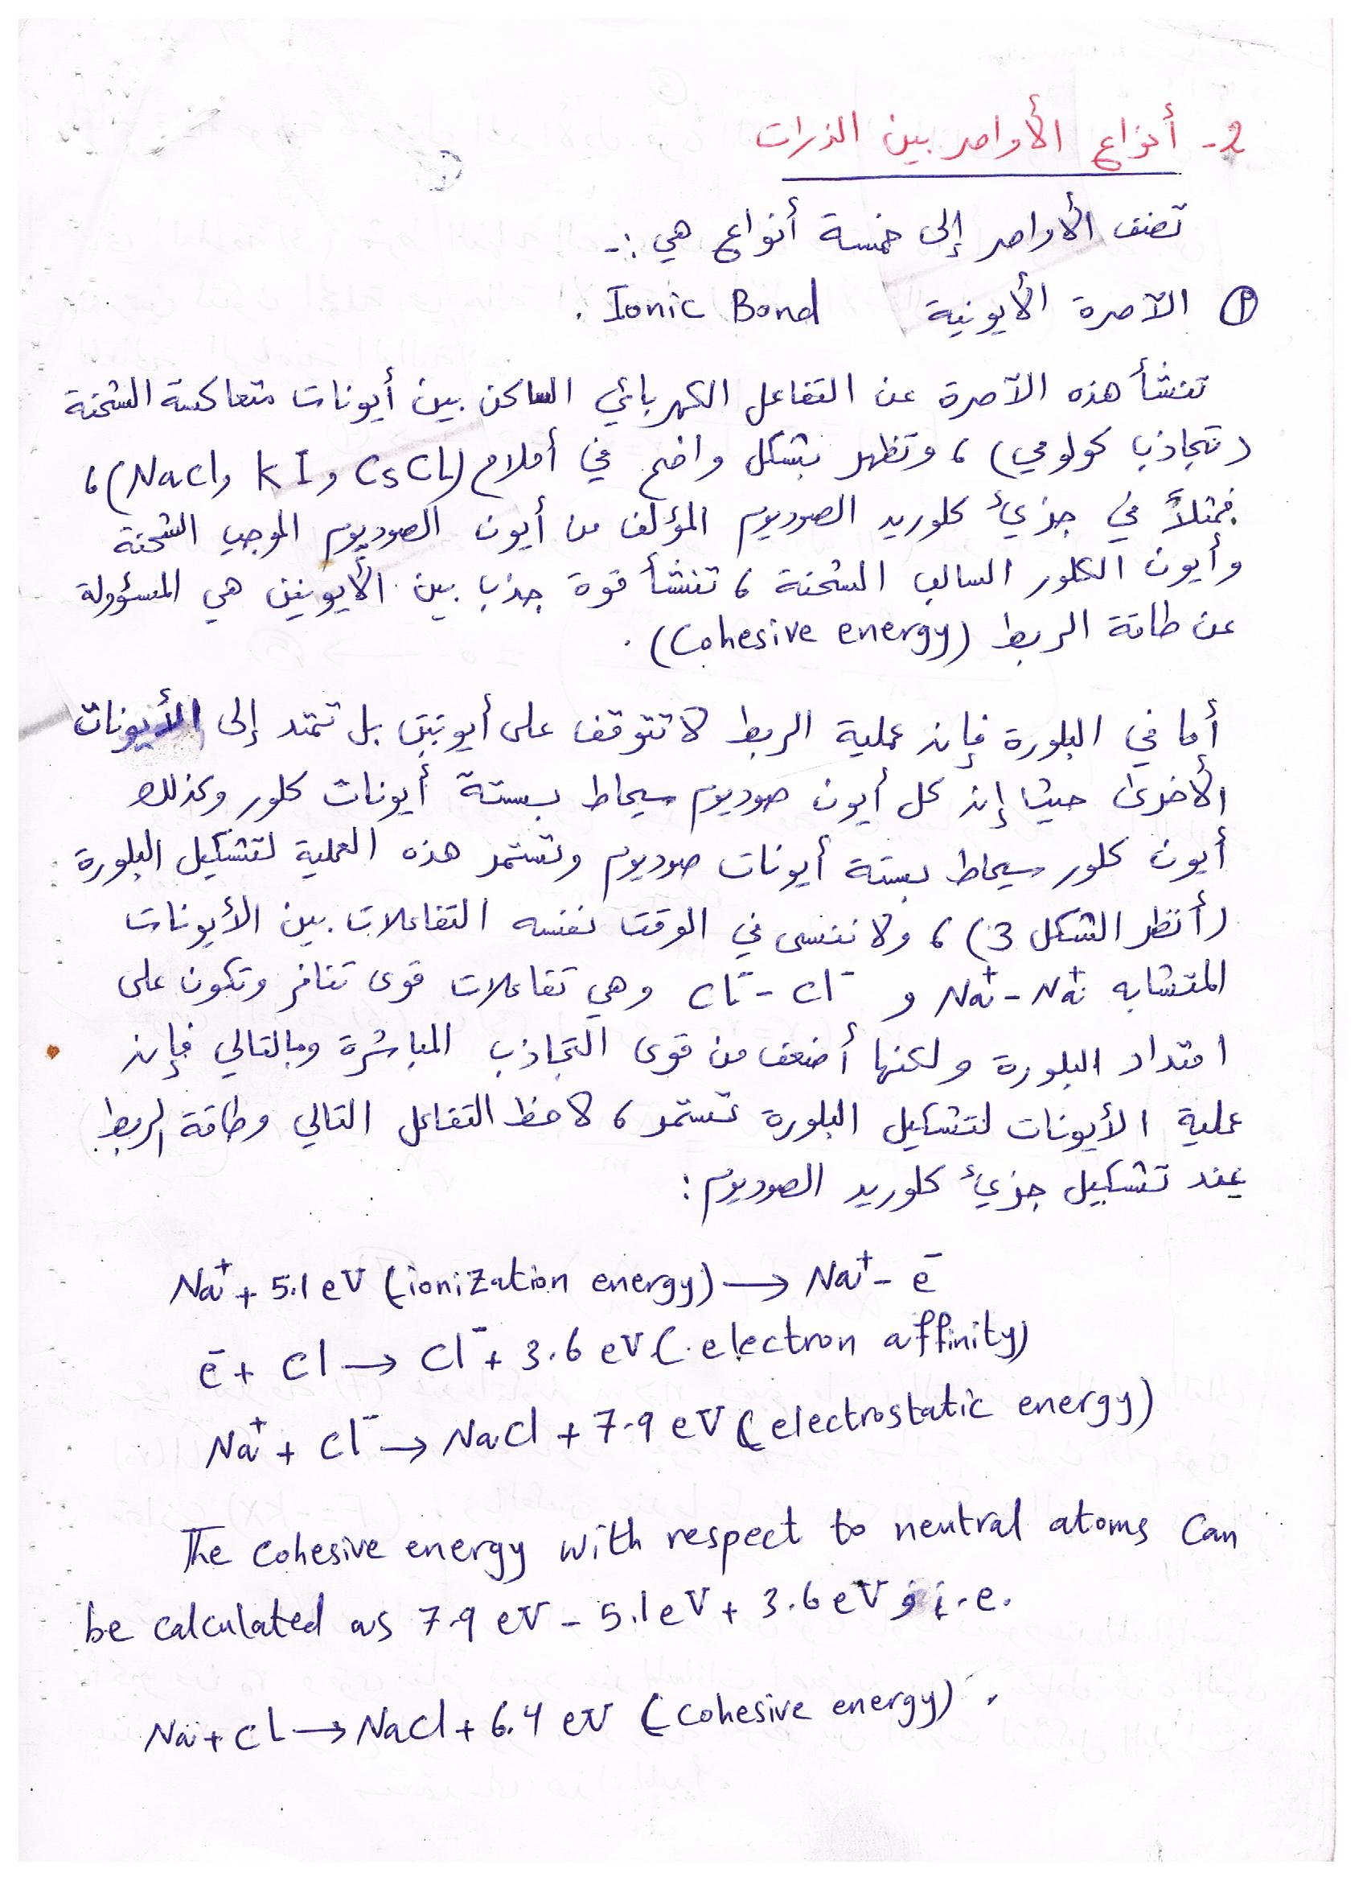

Slide 3
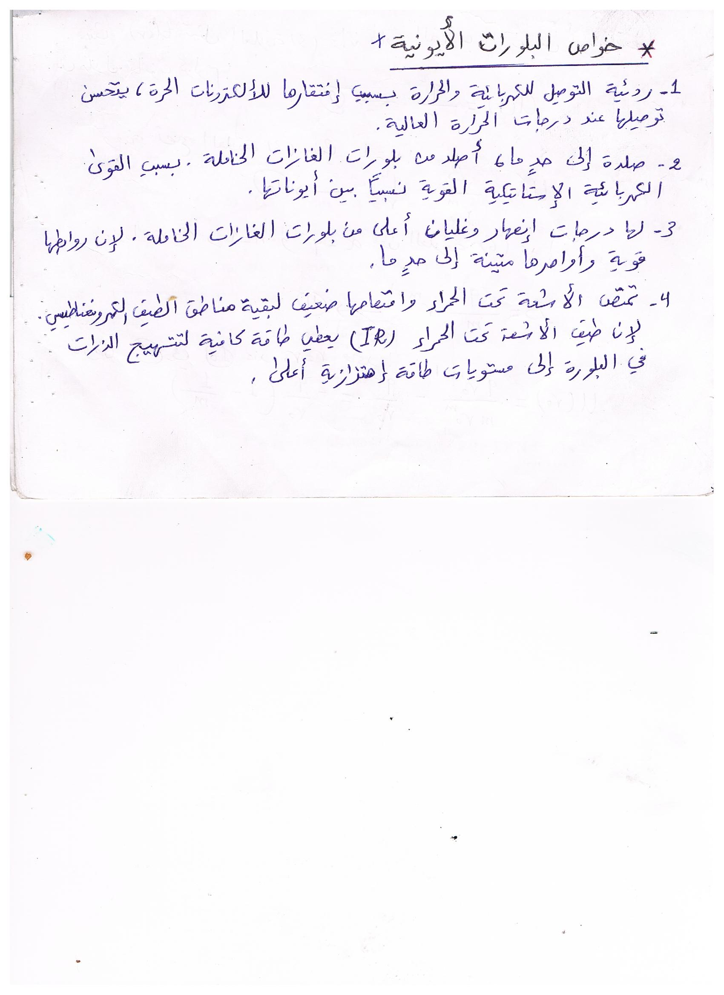

Slide 4
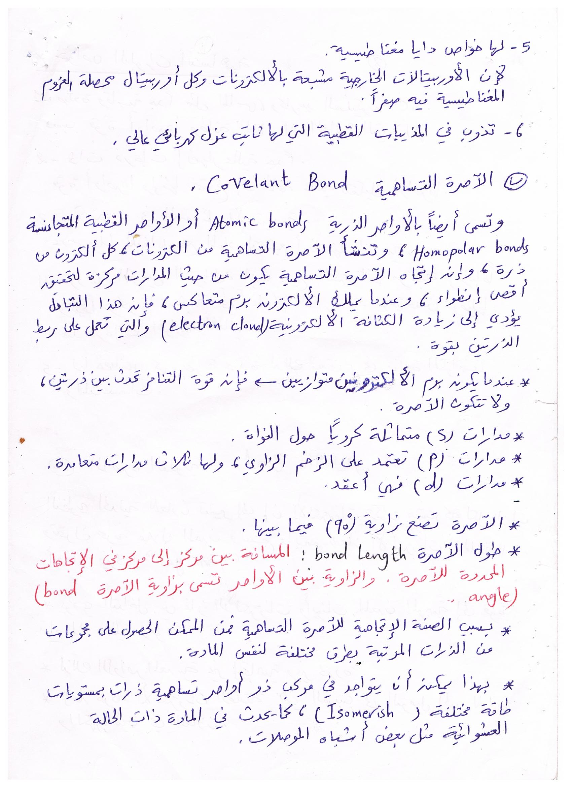

Slide 5
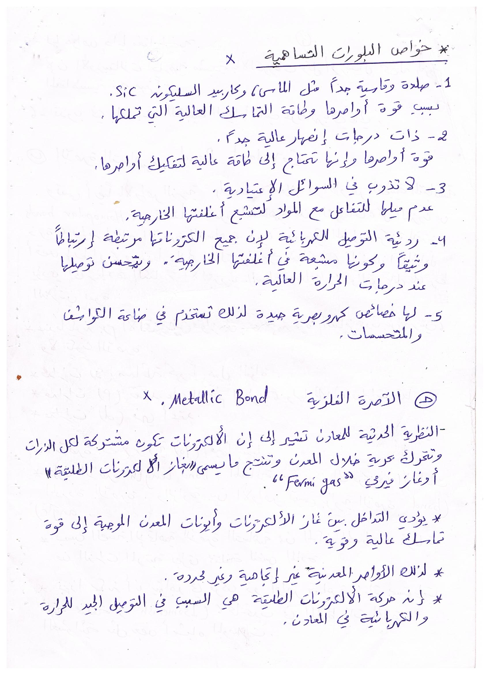

Slide 6
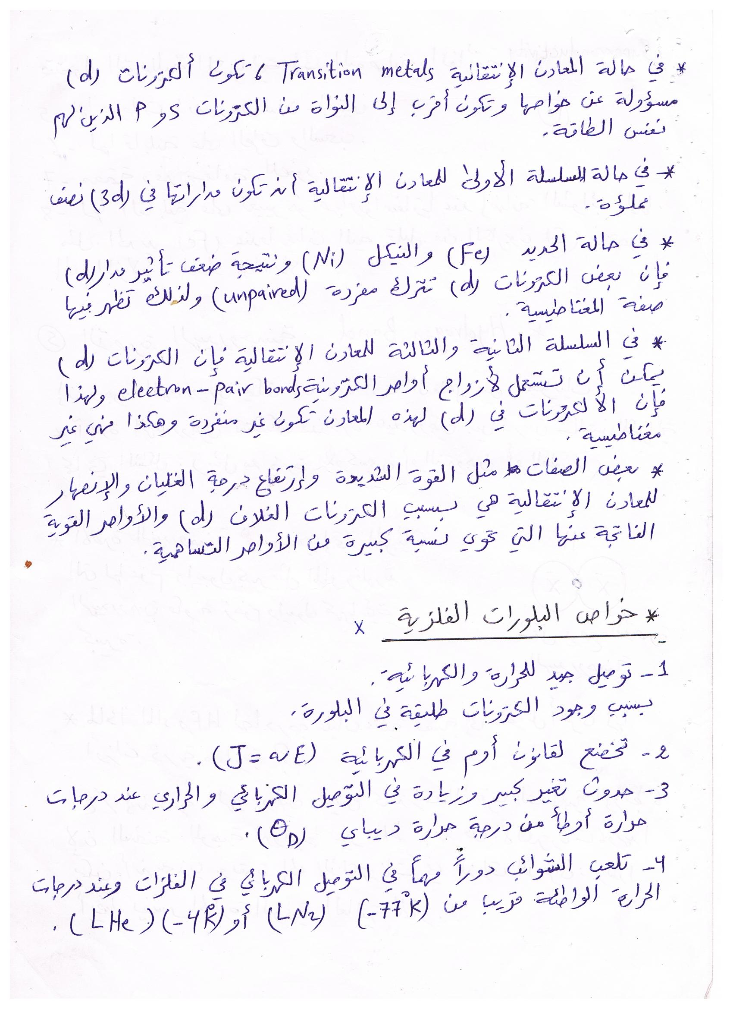

Slide 7
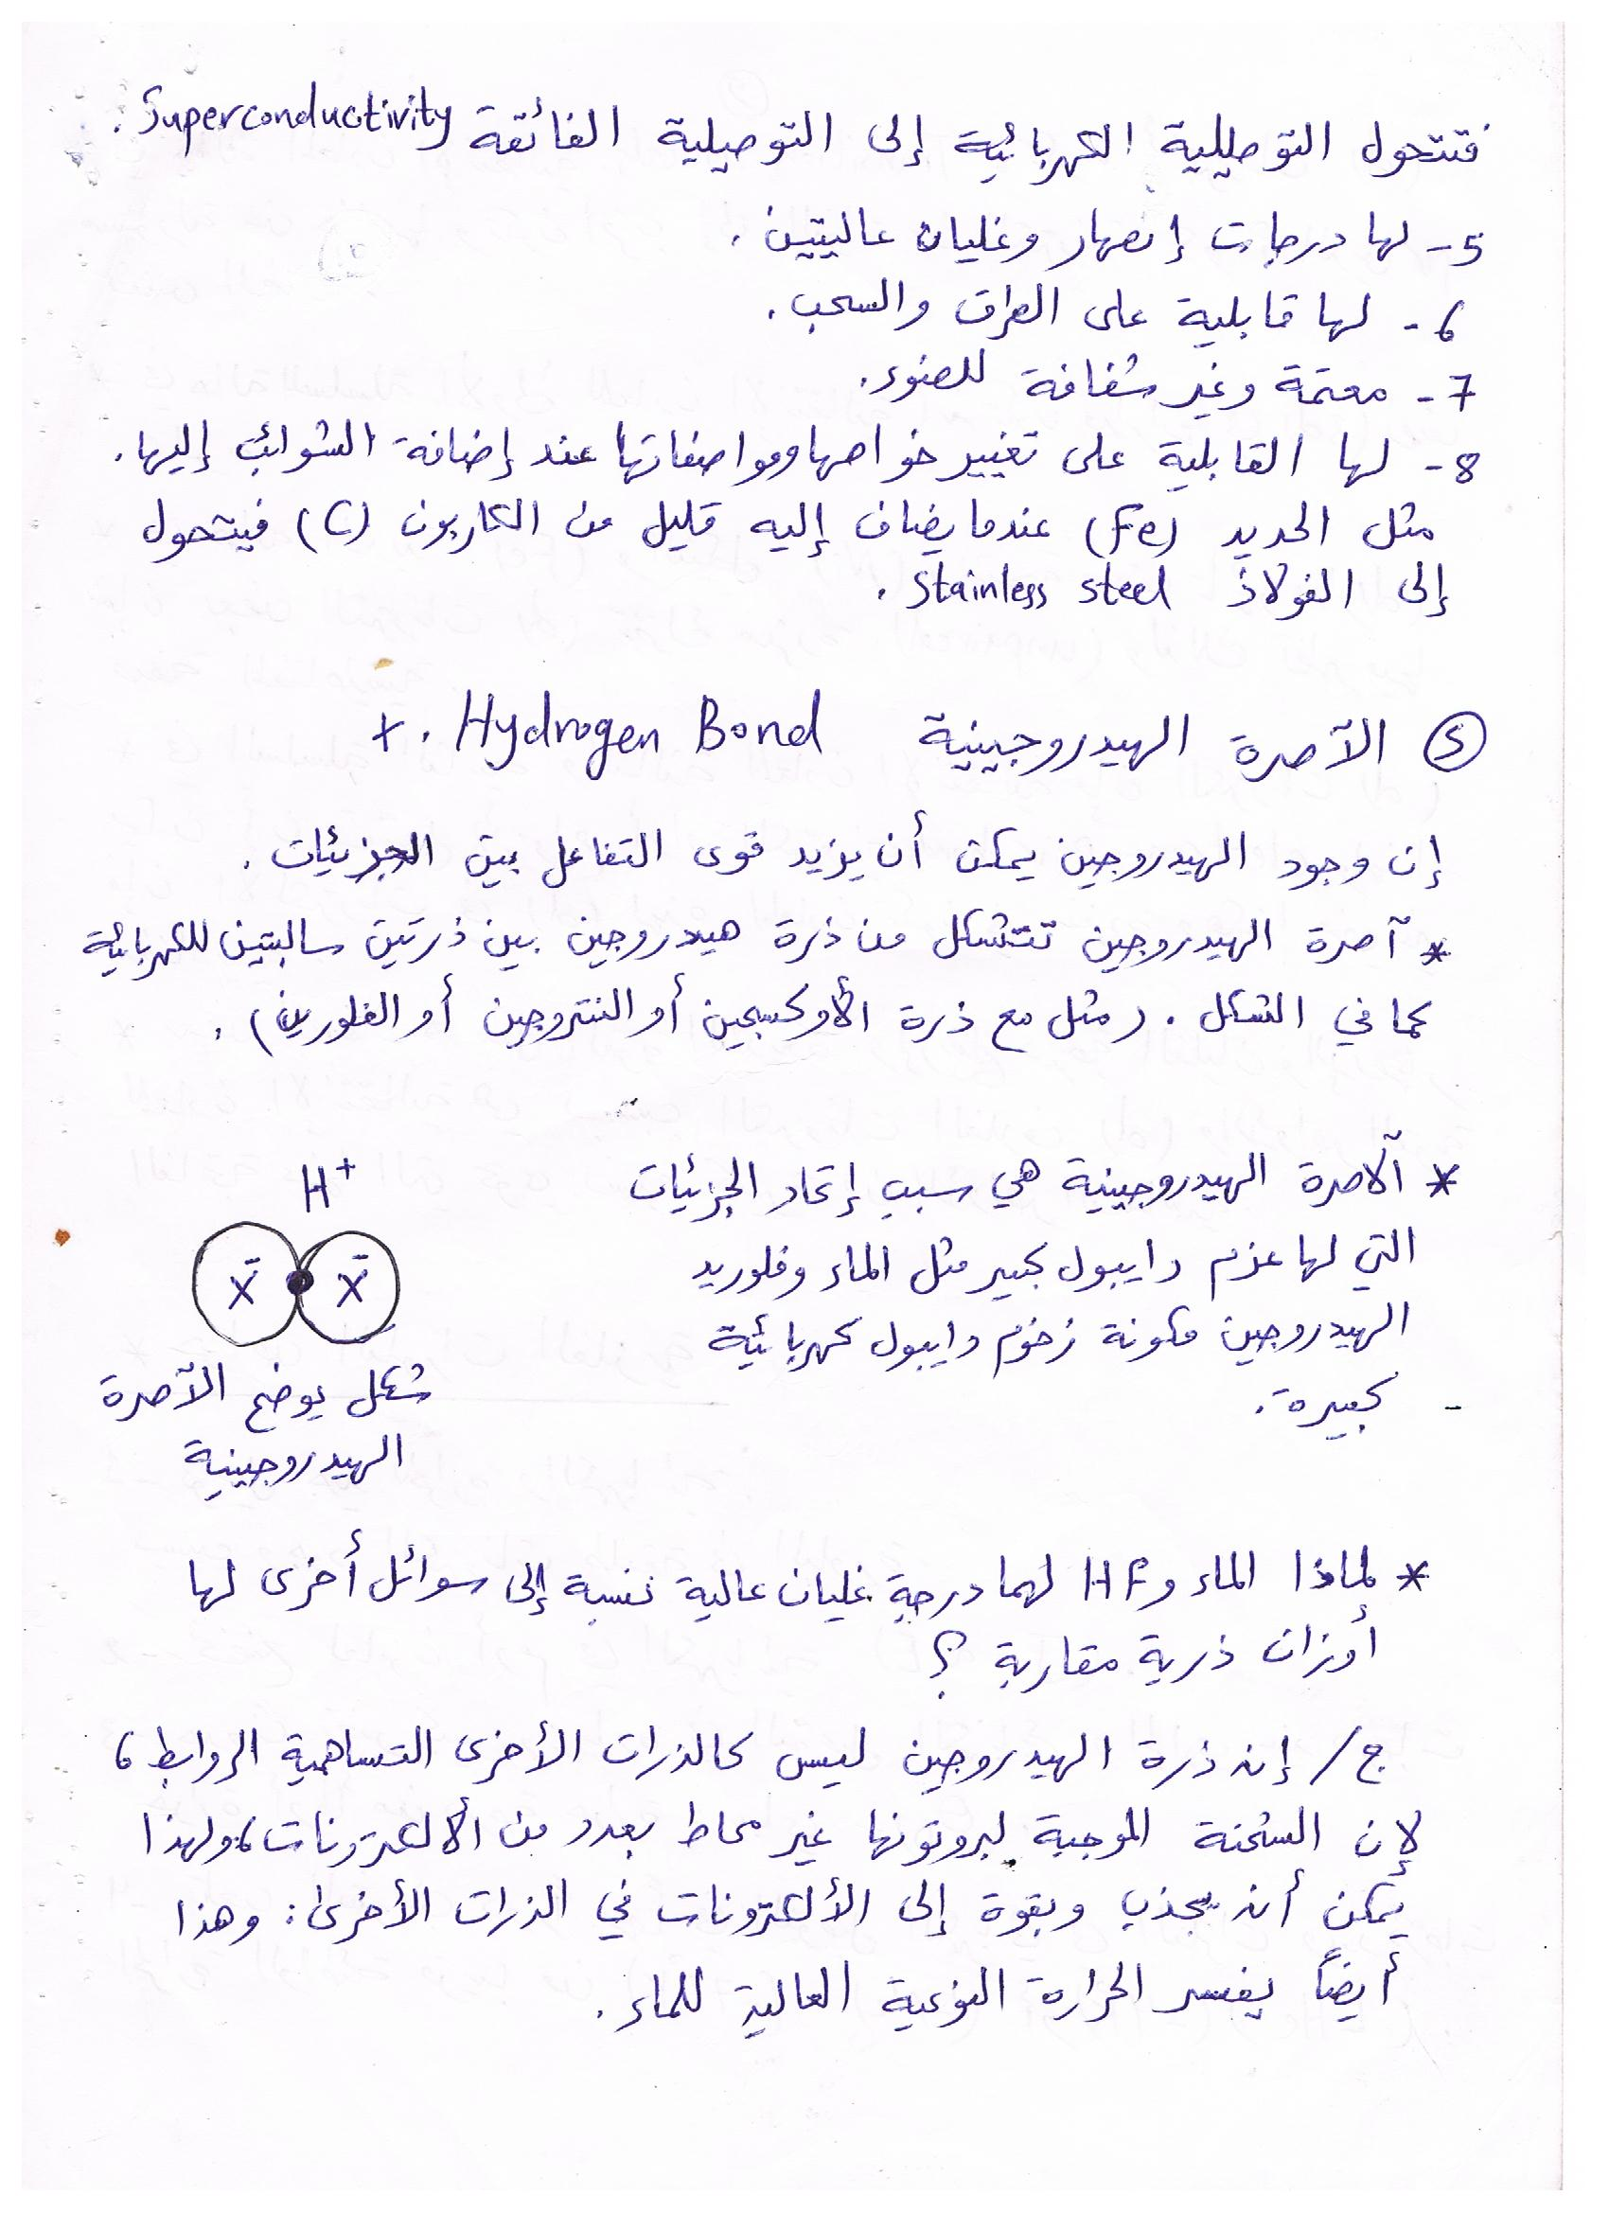

Slide 8
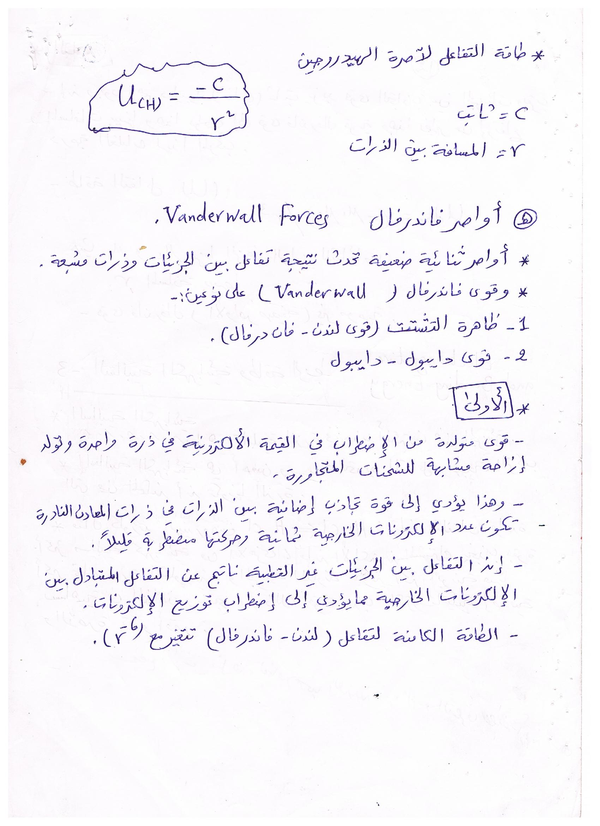

Slide 9
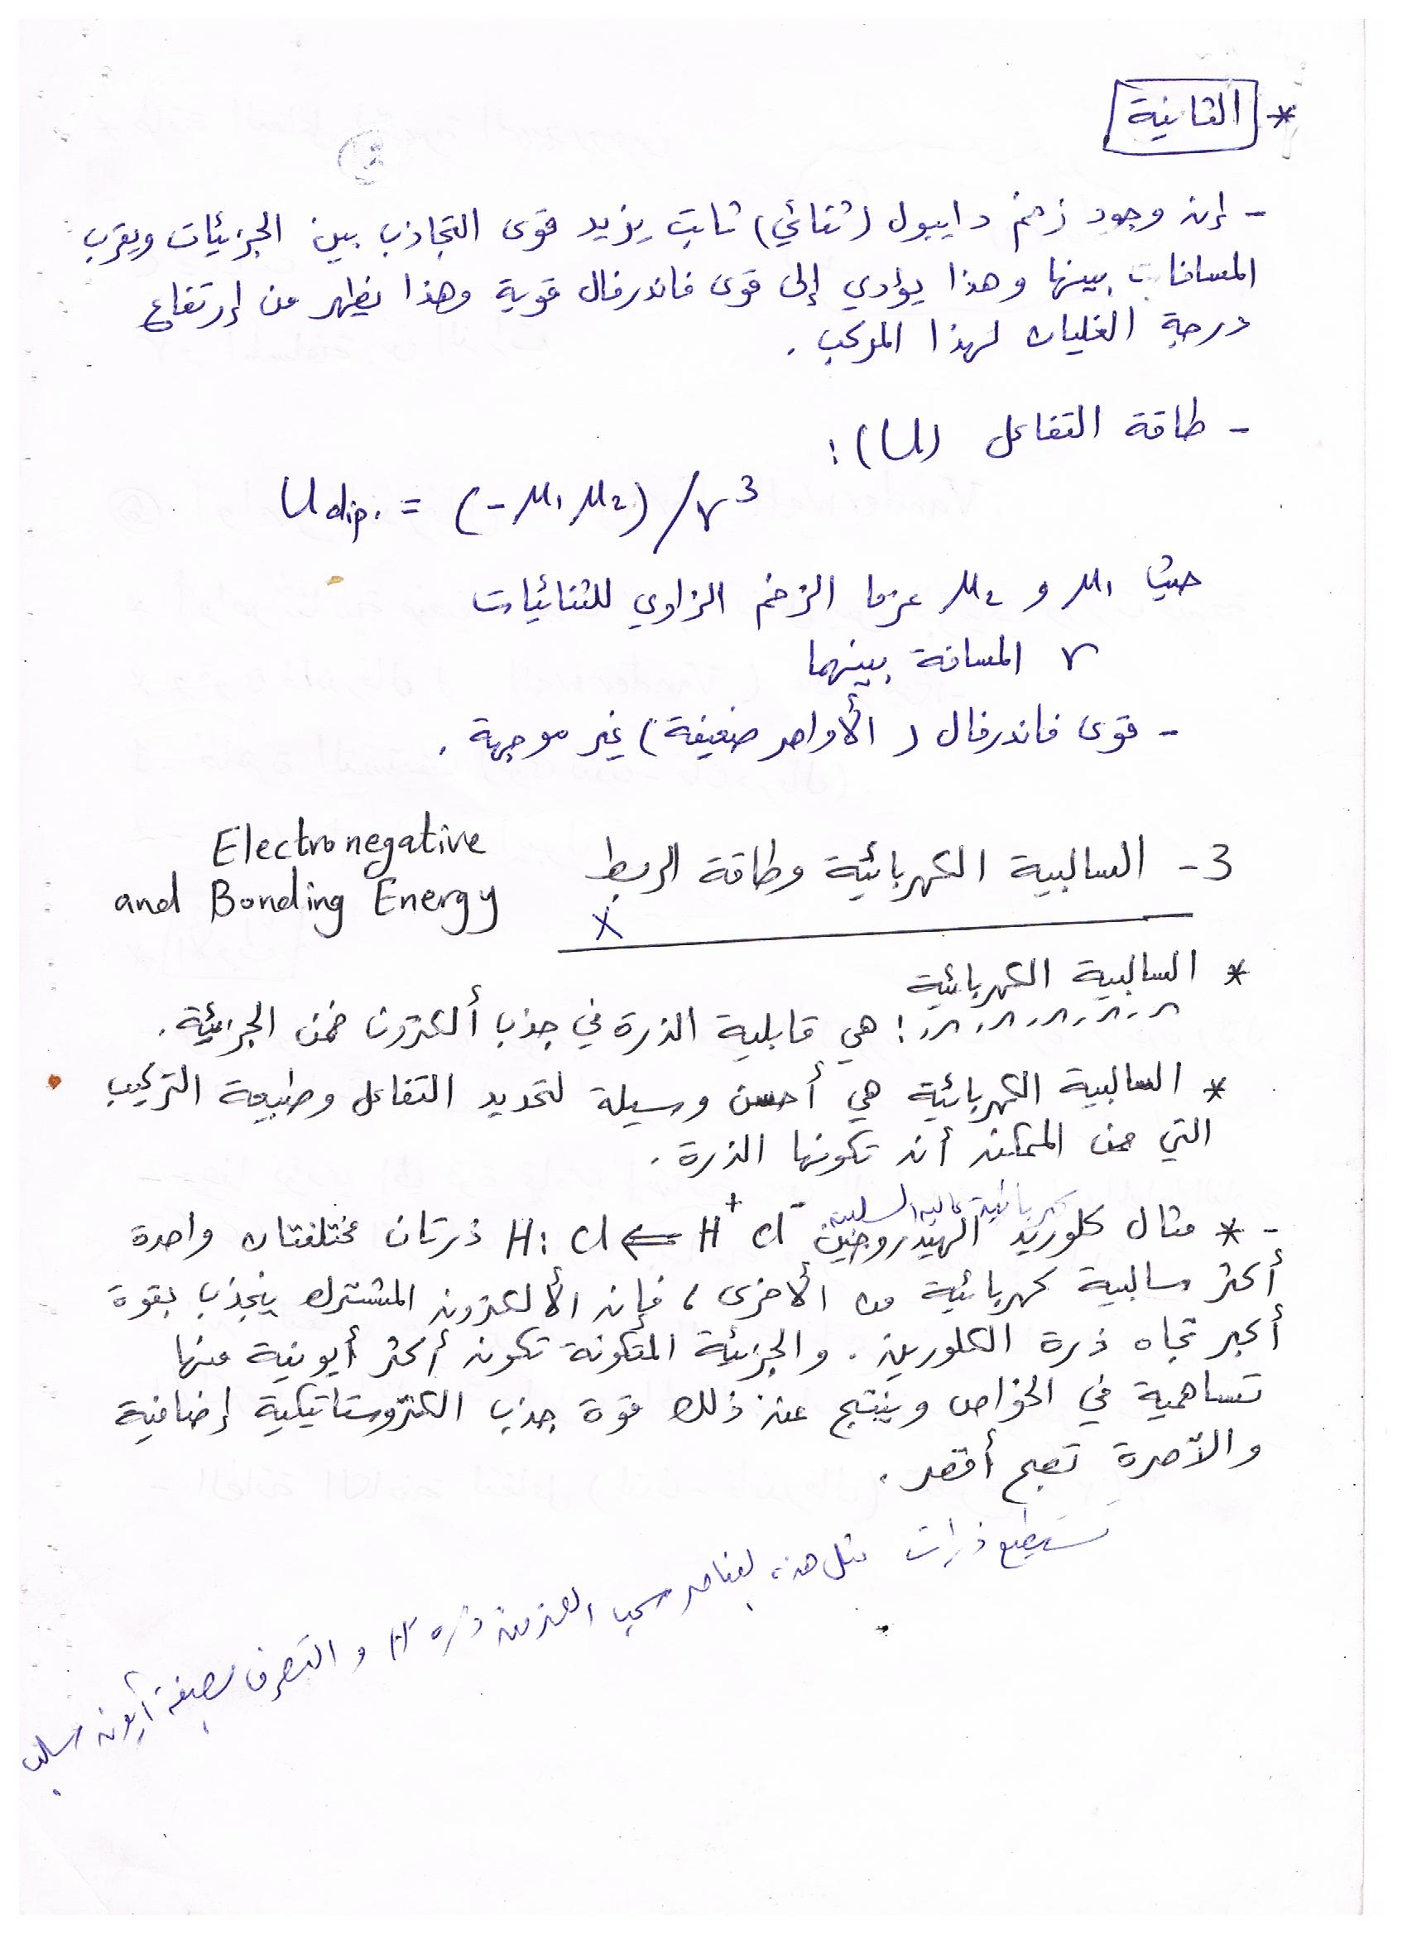

Slide 10
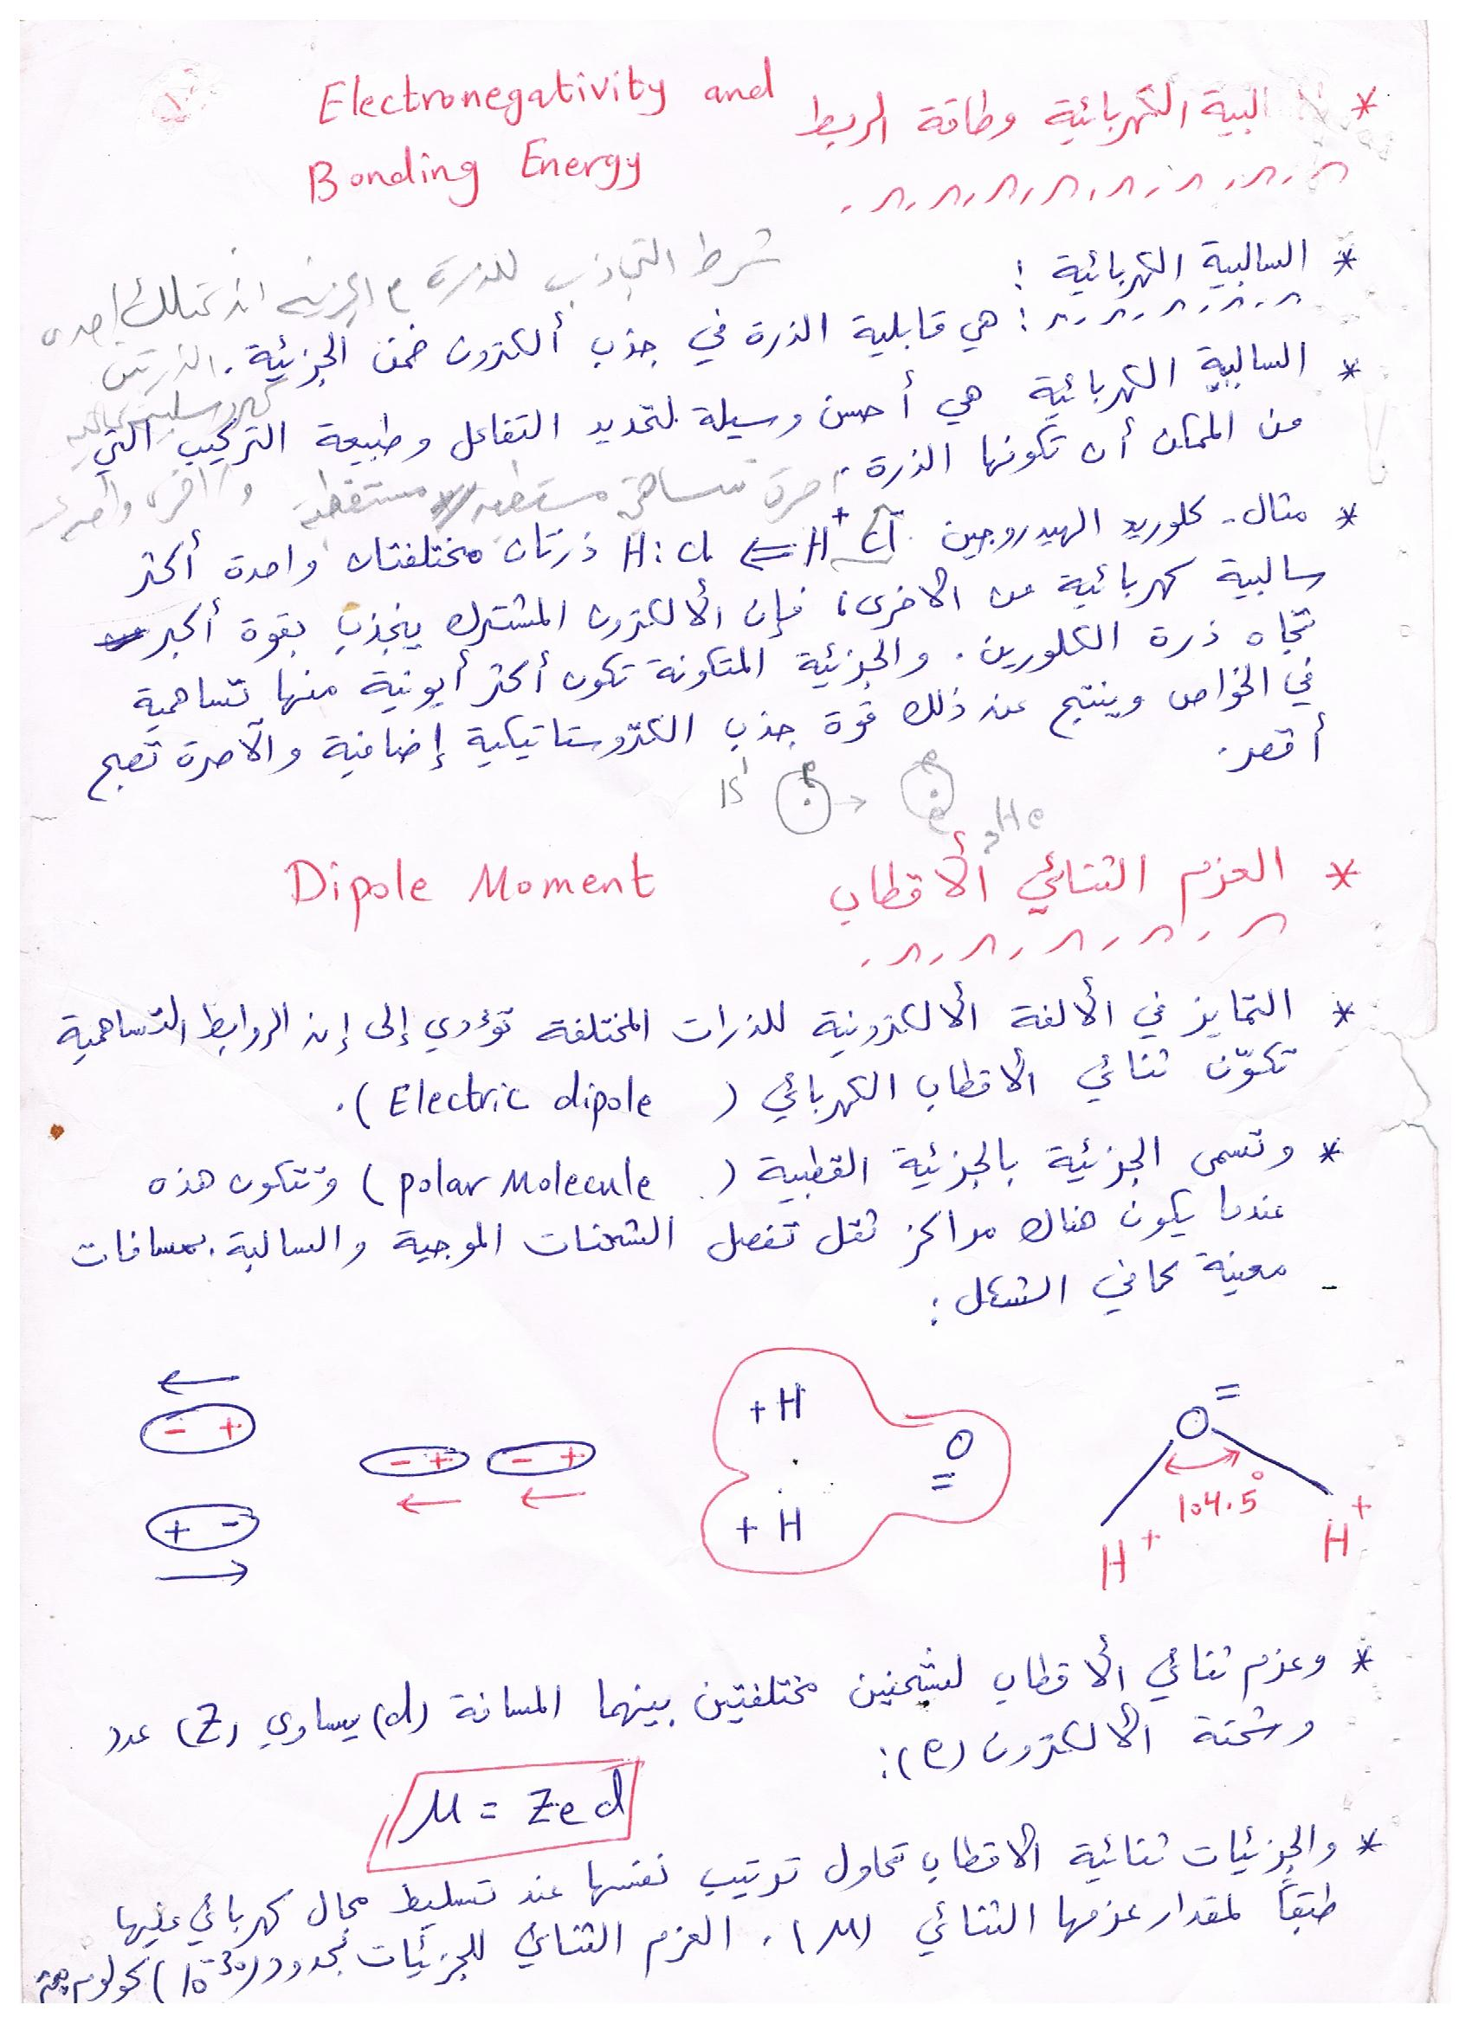

Slide 11
